Slide 1
AI 개발 수행내역서
FEMTO-ST 베어링 잔여수명(RUL) 예측
ML+DL 통합 예지보전(PdM) 시스템
담당자: 허남
데이터셋: FEMTO-ST PRONOSTIA (IEEE PHM 2012)

Slide 2
i
목차
개발 → 튜닝 → 결론
Ⅰ
프로젝트 배경
A
Streamlit 통합 진단
추진 배경 · 개발 방법 · 기대 효과 / FEMTO-ST 데이터
6탭 대시보드 + MLflow 부록(48 runs)
Ⅱ
분석 프로세스
★
Autoencoder 비지도 탐지
입력 피처 명세 · EDA · VIF · 전처리
비지도 AUC 0.968 · 임계값 원리
Ⅲ
모델 학습 (ML · DL)
★
Recall 중심 평가
ML 베이스라인(분류) · DL RUL 개발·튜닝
현장 PdM 미탐지(FN) 최소화
Ⅳ
결론
B
부록 — 데이터·모델·성능 보충
ML vs DL 종합(+15.08%) · Grad-CAM 진단
데이터샘플 · 모델선택 · MLflow · 평가신뢰성 · 혼동행렬 · LLM/RAG
2

Slide 3
Ⅰ
프로젝트 배경
PdM 도입 효과 / FEMTO-ST 데이터 구성
추진 배경
핵심부품 베어링의 기존 정기 점검(PM)은 보통 분 단위 잔여수명을 예측 못하고 임계값 경보에 머뭄 실제 열화 상태를 반영하지 못해 과잉·과소 점검이 반복되는 한계 → FEMTO-ST 진동·온도 신호를 ML·DL 로 학습 → ML 분류로 즉시 이상 판정 + DL RUL로 교체 시점 조기경보 → 현장 PdM
① ML 이상 탐지 → ② DL 잔여수명 예측 → ③ CNN + Grad-CAM 시각화 → 정비 의사결정 지원
① ML 단계
② DL 단계
③ CNN + Grad-CAM
정상 / 열화 분류
잔여수명(RUL) 정밀 예측
고장 부위·시점 시각화
▸ 알고리즘: RandomForest · XGBoost
▸ 입력: 진동 RMS · 첨도 · 크레스트 인자
▸ 출력: 열화 확률(%) · 임계값 기반 판정
▸ 역할: '지금 이상이 있는가?' 1차 경보
▸ 알고리즘: GRU v2 (Batch Norm + Layer Norm)
▸ 입력: 진동 시계열 시퀀스
▸ 출력: 잔여 가동 시간(분) 예측값
▸ 역할: '언제 교체해야 하는가?' 정밀 예측
▸ 알고리즘: CNN (Conv2D × 3 레이어)
▸ 입력: 진동 신호 → matplotlib 이미지 변환
▸ Grad-CAM: 마지막 Conv 기울기 역전파
→ 히트맵으로 '어느 시점이 위험했나' 표시
▸ 역할: XAI — CNN 판정 근거 시각화
기대 효과
개발 방법
계획외 정지 30~50% 감소
유지보수 비용 10~25% 절감
성과 지표: OOS (*３）RMSE < 900분 / ML 대비 개선율 > 10% / 응답 < 2초
GroupKFold(*1) + VIF + 3종 GridSearch → ML 베이스라인
GRU 시계열 학습 → RUL 정밀도 향상 (BN+LN (*2))
Streamlit 6탭 통합 진단 대시보드
(*1) GroupKFold(단순 무작위 분할이 아닌 베어링 단위를 통째로 분리)로 시계열 누수 완전 차단
(*2) *"GRU v1에 정규화 계층(LayerNorm + BatchNorm)을 추가한 개선 버전
(*3) 테스트(Out-Of-Sample／OOS 모델 학습에 쓰지 않은 데이터) 11개는 3개 Condition에 걸친 미관측 베어링
→과적합을 드러내고＇새 설비 배포 시 실제 성능＇ 정직하게 모사(RF·XGB가 IS F1 0.94 → OOS Recall 0.5로 무너진 게 그 증거)
3

Slide 4
Ⅱ
분석 프로세스 – 입력 피처 명세
① 데이터 수집 | ② EDA 분석 | ③ 전처리·피처공학 | ④ 모델 학습 | ⑤ 성능 평가 | ⑥ 배포·서비스
FEMTO-ST IEEE PHM 공개 | 진동 트렌드·피처 상관· RUL 분포 | 슬라이딩 윈도우· MinMaxScaler·VIF | GRU + 비교 4종, BN+LN, 그리드서치 | RMSE·MAE·OOS 검증, RF 대비 개선율 | Streamlit 5탭, Cloud 배포
항목 | 내용
출처 | IEEE PHM 2012 / FEMTO-ST
운전 조건 | Cond.1~3 (1800/1650/1500rpm)
베어링 | 학습 3 / demo 3 / 테스트(OOS(*3)) 11
측정 | 1분 스냅샷, 수평·수직 가속도+온도
피처 | 12개 (9 기본 + 3 파생)
라벨 | run-to-failure RUL (분 단위)
피처 | 정의 | 구분 | 도메인 의미
h_rms | √mean(x²) | 원본 | 수평 진동 에너지 (핵심 지시자)
h_kurt | E[x⁴]/σ⁴ | 원본 | 수평 충격성 (≥3 = 결함 신호)
h_skew | E[x³]/σ³ | 원본 | 수평 분포 비대칭 — 초기 결함
h_crest | max|x|/RMS | 원본 | 최대/RMS 비율 — 피크 충격
v_rms | √mean(y²) | 원본 | 수직 진동 에너지
v_kurt | E[y⁴]/σ⁴ | 원본 | 수직 충격성
v_skew | E[y³]/σ³ | 원본 | 수직 분포 비대칭
v_crest | max|y|/RMS | 원본 | 수직 피크 충격
temp_mean | mean(T) | 원본 | 마찰열 — 열화 진행 지시
energy | h_rms² + v_rms² | 파생 | 총 진동 에너지
health_idx | h_rms × h_kurt | 파생 | 건강 지수(크기×충격성)
rms_ratio | h_rms / v_rms | 파생 | 방향 불균형 — 편마모
입력 피처 명세 (12개)
→ 진동 신호에서 통계 피처 9개 추출
→ 물리 도메인 기반 파생 피처 3개 추가
→ 총 12개 구성
4

Slide 5
Ⅱ
분석 프로세스 - 탐색적 데이터 분석 (EDA)
1. 피처 트렌드 분석
▸ h_rms×h_kurt 복합지수(health_idx)가 단일 피처보다 강한 신호를 제공,
말기 20~30% 구간에서 비선형 급상승 패턴이 관찰
피처 | 초기(정상) | 말기(열화) | 트렌드 | 예측 기여
h_rms | 0.02~0.05 | 급격히 증가 | ↑ 상승 | ★★★★
h_kurt | 3.0~4.0 | 5.0 이상 급등 | ↑ 상승 | ★★★★
health_idx(파생) | 낮음 | 급격히 증가 | ↑ 상승 | ★★★★
energy(파생) | 낮음 | 급격히 증가 | ↑ 상승 | ★★★☆
temp_mean | ~25°C | 서서히 상승 | ↑ 완만 | ★★☆☆
rms_ratio(파생) | ~1.0 | 변동 증가 | ↕ 불규칙 | ★☆☆☆
2. RUL 분포 분석
▸ 분포 형태: RUL은 0~약 2,800분 범위에 걸침, 초기 정상 구간 비율이 높아 오른쪽으로 치우친(right-skew) 분포로 열화 구간 데이터가 상대적으로 적음
▸ 전처리 함의: 베어링별 수명 편차가 커서 MinMaxScaler 독립 적용 필요, 순차 시계열이므로 슬라이딩 윈도우 변환과 GroupKFold 베어링 분리(중복 학습·누수 방지)가 필수
항목 | 내용
RUL 범위 | 0 ~ 약 2,800분 (베어링별 수명 상이)
분포 특성 | 오른쪽 편향 (초기 정상 구간 비율 높음)
스케일 불균형 | 베어링간 수명 편차 크므로 MinMaxScaler 독립 적용 필수
시계열 의존성 | 순차 시계열 → 슬라이딩 윈도우 시퀀스 변환 필요
그룹 분리 | 동일 베어링 중복 학습 방지 → GroupKFold 적용
5

Slide 6
Ⅱ
분석 프로세스 - 피처·VIF 분석
VIF 12개 전체 선택 · CV vs OOS 일반화
VIF 분석 — 12개 전체 선택 (모두 < 10)
ML 분류 — CV(학습 3) vs OOS(테스트 11)
피처 | VIF | 피처 | VIF
h_rms | 4.2 | energy | 8.5
h_kurt | 3.8 | health_idx | 6.2
v_rms | 4.5 | rms_ratio | 2.8
h_crest | 3.1 | temp_mean | 2.1
모델 | CV F1 | OOS Recall | OOS F1 | OOS AUC
LogReg ★ | 0.295 | 0.890 | 0.817 | 0.997
RandomForest | 0.487 | 0.505 | 0.670 | 0.920
XGBoost | 0.943 | 0.513 | 0.677 | 0.758
▸ CV 우위 RF·XGB가 OOS Recall 0.5대로 급락(과적합)
& 단순 LR(LogReg)이 새 베어링에 잘 전이 → OOS 최적
▸ h_rms는 제거 대상이 아니라 RF·XGB 피처 중요도 1위(0.52·0.94)
RandomForest 피처 중요도 (상위)
h_rms
0.517
h_kurt
0.226
v_rms
0.157
h_crest
0.052
h_skew
0.031
6

Slide 7
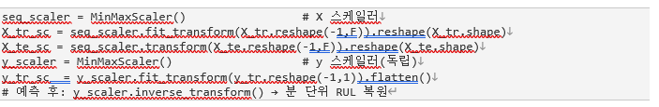
Ⅲ
분석 프로세스 - 전처리 및 피처 엔지니어링
1. 전처리 파이프라인
가속도 CSV에서 RMS·첨도·왜도·크레스트 등 스냅샷당 9개 기본 피처 추출
energy·health_idx·rms_ratio 파생을 더해 총 12개 피처를 만듬
온도 결측은 3단계 처리로 0건까지 메움
VIF<10 기준으로 12개 피처를 모두 채택
train(학습 3) / test(OOS 11) 베어링 단위 완전 분리해 데이터 누수 차단
단계 | 처리 내용 | 결과
피처 추출 | acc CSV → RMS/Kurtosis/Skewness/Crest, temp CSV → 평균 | 스냅샷당 9개 기본 피처
물리 파생 | energy / health_idx / rms_ratio 추가 | 12개 최종 피처
온도 결측 | ① 선형보간 → ② bfill/ffill → ③ median (3단계) | 결측 0건
VIF 분석 | statsmodels VIF < 10 기준 선택 | 12개 전체 선택
데이터 분리 | train(학습 3) / test(OOS 11) 베어링 완전 분리 | 데이터 누수 차단
2. 온도 결측 처리 — 3단계
① 베어링별 선형 보간 interpolate(method='linear') — 시계열 연속성 보존 ② 양방향 채움 bfill().ffill() — 시작·끝 결측 처리
③ 전체 중앙값 fillna(median()) — 해당 베어링 온도 파일 전무 시 최후 수단 ▸ SimpleImputer(전역 평균)는 온도 상승 경향성을 무시하므로 사용 안함
3. 슬라이딩 윈도우 시퀀스
최종 모델은 window 20·stride 1로 시퀀스를 구성
(N, 20, 12) 입력과 윈도우 끝 다음 시점 RUL을 라벨(N,)로 사용
(5종 비교·RF-LSTM은 window 30)
그룹 키는 베어링 이름으로 두어 GroupKFold가 베어링 단위로 분리
항목 | 설정값 | 근거
Window size | 20 (최종) / 30 (5종 비교·RF-LSTM) | 그리드서치 결과 최종 모델은 20 채택
Stride | 1 (분) | 1분 간격 → stride=1로 최대 학습 샘플 확보
X shape | (N, W, 12) | N=시퀀스 수, W=윈도우, 12=피처
y shape | (N,) | 윈도우 끝 다음 시점 RUL
Group key | bearing 이름 | GroupKFold 베어링 단위 분리 기준
4. 스케일링 전략
RUL 값의 베어링간 편차(0~2,800분)가 큼
→ X·y를 독립 스케일링 → 예측 후 역변환하여 분 단위로 복원
7

Slide 8
Ⅲ
모델 학습: ML 베이스라인 — 열화 분류
1. 학습 설정
LogisticRegression / RandomForest / XGBoost 3종을 GroupKFold + GridSearchCV로 최적화하고, CV(학습 3개 베어링)와 OOS(테스트 11개 베어링)에서 평가
2. CV vs OOS 성능 (소스 femto_ml_results.json)
- CV에서 강했던 RF·XGB(F1 0.49·0.94)는 OOS에서 Recall 0.505·0.513으로 급락
- 학습 3개 베어링 과적합. 단순 선형 경계의 LR이 새 베어링에 더 잘 전이되어
- OOS Recall 0.890으로 최적(_best_model = LogisticRegression).
모델 | Acc | Prec | Recall | F1 | AUC
LogReg | 0.965 | 0.939 | 0.175 | 0.295 | 0.880
RandomForest | 0.972 | 1.000 | 0.322 | 0.487 | 0.999
XGBoost | 0.996 | 1.000 | 0.893 | 0.943 | 0.995
교차검증(CV) — 학습 3개 베어링
모델 | Acc | Prec | Recall | F1 | AUC | 평가
LogReg | 0.987 | 0.755 | 0.890 | 0.817 | 0.997 | ★ OOS 최적
RandomForest | 0.984 | 0.996 | 0.505 | 0.670 | 0.920 | OOS 일반화↓
XGBoost | 0.984 | 0.996 | 0.513 | 0.677 | 0.758 | OOS 일반화↓
OOS — 테스트 11개 베어링 (실제 일반화 성능)
3. 피처 중요도 (RandomForest)
h_rms(0.52) + h_kurt(0.23) + v_rms(0.16)가 전체 중요도의 90% 이상
XGBoost는 h_rms 단일 0.941로 더 집중
h_rms는 모델 입력에서 제거 대상이 아니라 최상위 예측 인자
피처 | 중요도 | 피처 | 중요도
h_rms | 0.517 | h_crest | 0.052
h_kurt | 0.226 | h_skew | 0.031
v_rms | 0.157 | v_crest / v_kurt / v_skew / temp | ≈0
Recall 중심 평가 기준
4. Recall 중심 평가 — 현장 PdM 관점
현업 PdM에서는 고장 미탐지(FN) 비용이 오경보(FP) 비용보다 훨씬 큼
Recall을 핵심 지표로 사용
데이터 구간 | F1 기준 최적 | Recall 기준 최적 | 현장 권장
CV(학습 베어링) | XGB (F1=0.943) | XGB (Recall=0.893) | XGB
OOS(테스트 11개) | LR (F1=0.817) | LR (Recall=0.890) | LR
8

Slide 9
Ⅲ
모델 학습: DL RUL 개발·튜닝 순서
단계별 OOS RMSE 개선 흐름 (단위: 분)
[0] RF 베이스라인
[1] LSTM 초기
[2] 5종 → GRU
[3] GridSearch
[4] 배치=16
[5] BatchNorm + LayerNorm v2
954.52
934.01
909.96
956.05
836.60
810.38
▶
▶
▶
▶
▶
마지막 타임스텝 피처
시퀀스 도입 +2.15%
아키텍처 비교 최적
window20·units32·dr0.1
gradient noise 정규화
최종 ★ RF대비 +15.08%
누적 개선: RF 954.52분 → GRU v2 810.38분 (OOS RMSE 15.08% ↓, MAE 757.71→665.63)
GRU 기반 표준 골격(GRU→Dense)에, 커스텀으로 ⟨LayerNorm 2개 + BatchNorm 1개⟩를 위치까지 설계해 삽입한 구조 = GRU v2
Input(20,12) → GRU → ⟨LayerNorm⟩ → Dropout → GRU → ⟨LayerNorm⟩ → ⟨BatchNorm⟩ → Dense(32) → Dropout → Dense(1)
모든 수치는 소스 결과 JSON(femto_dl_compare / rul / bn_compare / batch_tune) 기준. window: 5종비교·RF-LSTM=30, 최종 GRU v2=20.
9

Slide 10
Ⅲ
모델 학습: 튜닝 상세 — 아키텍처 5종 + 하이퍼파라미터
GroupKFold CV / OOS (분)
아키텍처 5종 비교 (window=30)
배치·옵티마이저·정규화 튜닝
모델 | CV RMSE | OOS RMSE | OOS MAE
GRU ★ | 1164.82 | 909.96 | 741.50
1D-CNN | 1093.23 | 938.03 | 754.87
CNN-LSTM | 1168.68 | 996.61 | 789.89
BiLSTM | 1301.63 | 1021.19 | 805.53
LSTM | 1091.23 | 1036.91 | 846.21
실험 | 최적값 | OOS RMSE | 비고
GridSearch | w20/u32/d0.1 | 956.05 | 27조합 최적
배치 크기 | 16 | 836.60 | baseline 956
옵티마이저 | Nadam | 977.70 | Adam 996.88
정규화 | GRU v2(BN+LN) | 810.38 | v1 973.47
최종 모델 — GRU v2 (Batch Normalization + Layer Normalization)
Input(20,12) → GRU(32, return_seq) → LayerNorm → Dropout(0.1) → GRU(16) → LayerNorm → BatchNorm → Dense(32, relu) → Dropout(0.1) → Dense(1)
optimizer=Adam(1e-3), loss=mse · EarlyStopping(patience=10, restore_best) · ModelCheckpoint(val_loss, min)
Layer Normalization + Batch Normalization → 학습 epoch 54→33 단축, OOS RMSE 16.75% 개선
10

Slide 11
Ⅳ
결론 — ML vs DL 종합
구분 | 지표 | ML 베이스라인 | DL 최종 | 결과
RUL 예측 | OOS RMSE(분) | RF 954.52 | GRU v2 810.38 | ▼ 15.08%
RUL 예측 | OOS MAE(분) | 757.71 | 665.63 | ▼ 12.2%
열화 분류 | OOS Recall | RF 0.505 / XGB 0.513 | LR 0.890 | LR 최적
비지도 탐지(*1） | AUC | — | AE 0.968 | 라벨 불필요
1
DL 시계열 구조 강점 — RF 베이스라인 대비 GRU v2가 OOS RMSE 15.08% 개선 — Batch Normalization + Layer Normalization 정규화가 핵심 기여
2
데이터 유형별 적합성 — 테이블형(독립행)→ML / 진짜 시계열(분당 측정)→DL 우세
3
OOS 일반화 = LR — CV 우위 RF·XGB는 3개 베어링 과적합 → 새 베어링엔 단순 LR이 전이 우수
4
조기 경보 가능 — GRU가 열화 말기 RUL 급하강을 포착 → 교체 경보 선제 발령
(*1) 라벨 없는 신규 설비용, 비지도의 강점(라벨 불필요·조기 감지)과 지도의 강점(정밀·해석)
→ 1차 (Autoencoder , 비지도): 라벨 없는 신규 설비에서 "뭔가 평소와 다르다"를 조기 감지 → 넓게 후보를 거름
→ 2차 (RF/LR, 지도): 라벨이 쌓인 뒤 "어느 단계 열화인지" 정밀 분류 → 정확히 판정
11

Slide 12
Ⅳ
결론 — ML + DL + Grad-CAM 통합 진단 파이프라인
FEMTO-ST 베어링 이상탐지 · RUL 예측 · 고장 시각화 3단계 완성
시스템 품질 지표
항목 | 기준 | 실제 | 판정
RUL RMSE | <900분 | 810.38 | PASS
RF대비 개선 | >10% | 15.08% | PASS
응답시간 | <2초 | ~0.1초 | PASS
누수방지 | GroupKFold | 베어링분리 | PASS
기존 현장 대비 비교
• 전통 PdM은 보통 분 단위 잔여수명을 예측하지 못하고 임계값 경보에 머뭄
→ 그래서 본 프로젝트는 RUL을 분 단위로 추정하되, 비-딥러닝 베이스라인(RF, OOS RMSE 954분) 대비 DL(810분)로 15% 개선
→ 산업적으로도 AI 도입 시 정지 감소가 전통 30~50%에서 40~60%로 커지는 것과 같은 방향
12

Slide 13
Ⅳ
결론. 두 과제 구성 — ML 과제(PdM-Guard) ↔ DL 과제(RUL+ML 통합)
현장 데이터를 두 Streamlit 앱이 구독 — 역할 분담과 상호 연결
현장 데이터
센서 → 엣지(1분 12피처) → 발행
브로커 (MQTT) = IoT 플랫폼
구독(Subscribe) — 1:N 분배
↓ 두 앱이 구독
① ML 과제 — PdM-Guard
② DL 과제 — 현재 발표 프로젝트
mlfactoryautomation.streamlit.app
• 데이터: AI4I 2020 (설비 센서)
• 모델: XGBoost 열화 분류 (ML)
• 기능: P(열화) 임계값 경보 · 즉시 이상 판정
• 역할: "지금 이상인가?" 분류 진단
dlfactoryautomation.streamlit.app
• 데이터: FEMTO-ST (진동·온도 시계열)
• 모델: GRU RUL(DL) + AE 이상(DL) + LR·RF 분류(ML)
• 기능: 잔여수명 예측 + 이상탐지 + 통합 진단
• 역할: "얼마 남았나?" RUL + ML 통합
앱
연동
개념 예지보전(PdM)은 목적이고, 그 아래 ML 과제(PdM-Guard)=열화 분류 전담, DL 과제=RUL 예측 중심 + ML 분류까지 통합입니다.
→ 두 앱은 링크로 연결된 상호보완 구성 — DL앱의 "ML 설비 진단 앱으로 →" 버튼으로 이동. 분류(ML)는 "지금 이상?", RUL(DL)은 "얼마 남았나?"를 담당.
FEMTO-ST 베어링 RUL 예측 · ML+DL 통합 PdM
13

Slide 14
Ⅳ
결론 — 성능 개선 로드맵 + 한계 · 실무 포지셔닝
RUL 예측 성능 개선 로드맵 (빠른 성과 우선)
한계점 (Limitations)
단계 | 핵심 항목 | 성능개선 | 기간
① Attention + SHAP | 열화 말기 가중 · 근거 해설 | −100~200분 | ~3개월
② 앙상블 GRU+1D-CNN | 스태킹(RF+GBM+AE) · 견고성 | −150~300분 | ~6개월
③ 실시간 파이프라인 | Kafka+IoT 연속 시계열 (tile 대체) | −200~400분 | ~6–9개월
④ 실공장 · 다설비 | 전이학습(EfficientNetB0) · 多조건 | 범용성 ↑ | ~12개월
• 베어링 7개뿐 → 일반화 제약
• 단일 운전조건 (1800 rpm)
• 2채널만 (온도 · 전류 센서 없음)
• 배치 처리 (실시간 아님)
• RF는 라벨 필요 → 신규 설비 공백(비지도로 1차 보완)
실무 포지셔닝 분류(LR Recall 0.89) + 임계값 경보 = 조기경보 파이프라인. RUL 회귀는 '남은 시간 추세'의 보조 지표, 경보 의사결정은 분류기가 담당.
→ '정밀 RUL 추정기'가 아닌 '조기경보 파이프라인 구성요소'로 포지셔닝.
LLM
진단 리포트 자동화 (Claude API, v0.5 구현완료) — ML·DL의 수치 판정(열화확률·RUL·임계 초과)을 받아 사람이 읽는 진단 보고서로 생성 + RAG Level1(FAISS 유사사례)·Level2(Chroma 문서근거) 결합.
예: "3번 베어링 진동 급증, 잔여수명 ~100분 → 교체 권고." 판정이 아닌 '해석·문서화' 계층. (API 키 없이 Mock 모드 데모 가능)
14

Slide 15
★
Streamlit 통합 진단
6탭 대시보드
6탭 구성
통합 진단 — Stage 4 열화 샘플 클릭 시 표시 로직
ML 분류(현재 이상 여부) + DL RUL(잔여수명)을 결합한 경보 표시
📊 데이터 탐색
ML 판정 | DL RUL | 표시
열화 (P=1.00) | 144분 양호 기준 초과 | ● ⚠ ML 열화 감지 — RUL 144분 (단일 입력 추정, ML 신뢰) 단일 슬라이더 입력은 시계열 복제(tile) 추정 → 'ML 신뢰' 캡션으로 한계 명시
열화 | 100분 기준 2배 이내 | ● ⚠ ML 열화 감지 — 잔여수명 100분 (ML 판정 우선)
열화 | 50분 기준 이하 | ● 긴급 경보: 잔여수명 50분
정상 | 어떤 값이든 | 기존 양호 / 주의 / 경보 규칙 그대로
🤖 ML 성능
🔮 DL RUL 예측
🏭 통합 진단(실시간)
🔬 아키텍처 비교(5종)
🖼️ CNN 이미지 분류
배포
URL: dlfactoryautomation.streamlit.app
Repo: vapsnamheo-dev/AISOURCE
사이드바: ML 임계값 0.3~0.8 + RUL 경보 기준 30~120분 실시간 조정
표시 원칙
ML 판정을 최우선으로 적용하고, DL RUL은 보조 정보로 함께 표시
단일 시점 슬라이더 입력은 시계열을 윈도우 길이만큼 복제(tile)한 추정이므로, 정확도 한계를 캡션으로 명시
정상 판정 시에는 기존 양호/주의/경보 규칙을 그대로 따름
15

Slide 16
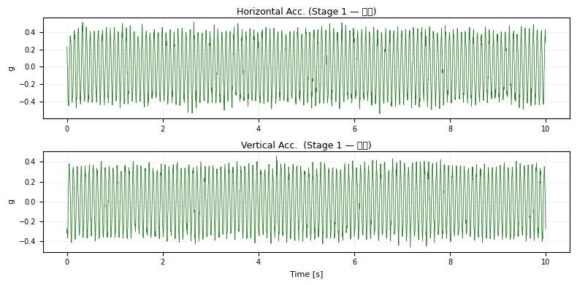
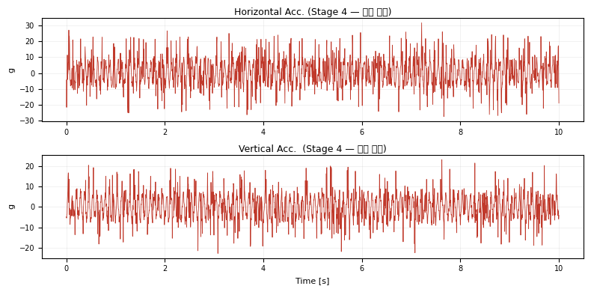
Data Samples - Bearing Vibration RMS Time Series
FEMTO-ST accelerometer H/V 2-ch | 500 Hz -> RMS | Stage 1 (normal) vs Stage 4 (severe)
Fig D0-a. Stage 1 Normal - RMS ~0.4 g stable
Fig D0-b. Stage 4 Severe - spike ~7.5 g
Dataset: 7 bearings (B1_1~B3_3), 3 conditions (1800/1650/1500 rpm) Interval: 10 sec | 1 snapshot = 25,600 samples -> 1 RMS row Labels: RUL (min) + stage (1-4) | 12 features: h_rms, v_rms, h_kurt, v_skew ...
16

Slide 17
Supervised + Unsupervised Learning - Rationale & Results
Category | Supervised (RF/GBM/SVM/LR) | Unsupervised (Autoencoder)
Learning mode | Label-based degradation classification | Normal-only training; recon. error detection
Field use | Labeled equipment | New equipment / no label available
Key metric | OOS F1=0.817, Recall=0.890 (LR | AUC=0.968, auto threshold
Role | Stage classification + minimize false alarm | Early detection of unknown anomaly
Combined | Accuracy + unknown anomaly detection = complete PdM
RF (supervised) classifies known stages + AE (unsupervised) detects unknown anomalies = dual safety net
17

Slide 18
★
Autoencoder 비지도 탐지 + 임계값 결정
라벨 없는 신규 설비 / ROC·Threshold 원리
Autoencoder (정상만 학습, 64-32-16-32-64)
Threshold
모델 | 방식 | Recall | AUC
RandomForest | 지도 | 0.91 | 0.99
Autoencoder | 비지도 | 0.828 | 0.968
Threshold = 초기 자동 설정 + 현장 운영 조정현장 운영 정책 (TPR/FPR 균형)
확률·점수를 정상/이상 결정으로 바꾸는 경계선
비지도는 라벨이 없어 임계값을 스스로 정해야 해 더 중요.
AUC 0.968: 비지도로 RF에 근접
Recall 0.828: 고장의 83% 탐지
권장: AE(1차 조기감지) → RF(2차 정밀분류) 2단계 파이프라인
임계값 | 효과 | 현장 적용
낮춤 0.3~0.45 | Recall↑ / FP↑ | PdM 권장(미탐지↓)
기본 0.50 | 균형 | 일반 운영
높임 0.65~0.80 | Precision↑ / FN↑ | 오경보 최소
▸ 대표 분류기 LR의 OOS ROC-AUC=0.997. Streamlit 사이드바 슬라이더로 0.3~0.8 실시간 조정 + 변경 이력(감사 추적)
▸ TPR :True Positive Rate(참 양성률), 실제 고장(이상)을 이상이라 맞힌 비율 = Recall
▸ FPR: False Positive Rate(거짓 양성률), 실제 정상을 이상이라 잘못 부른 비율 = 오경보율
18

Slide 19
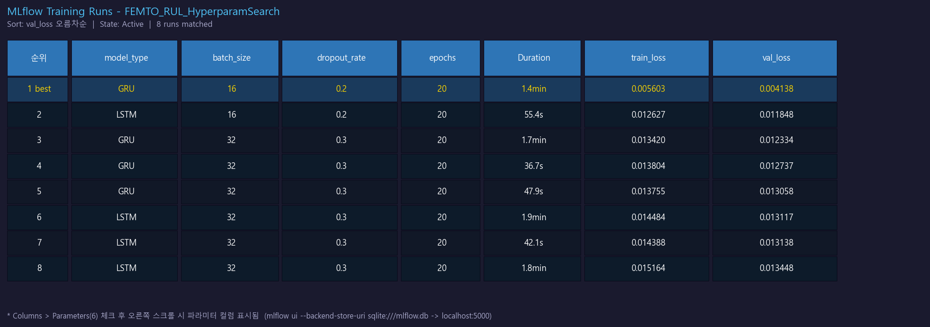
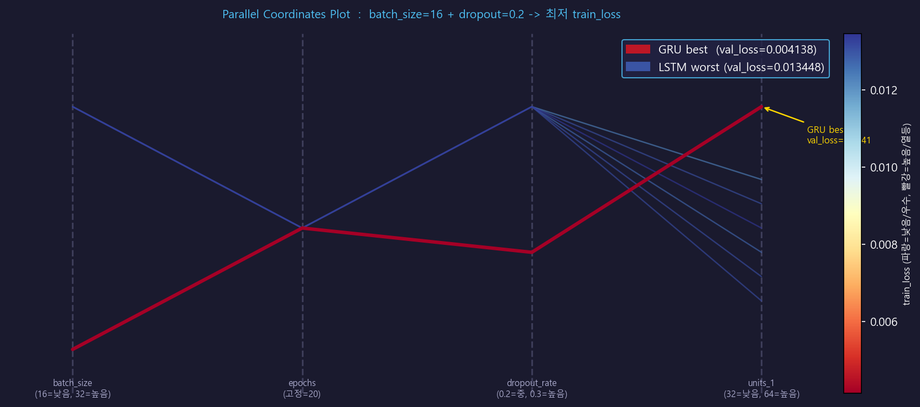
부록. MLflow 하이퍼파라미터 탐색 실험 · FEMTO_RUL_HyperparamSearch (48 runs)
mlflow ui --backend-store-uri sqlite:///mlflow.db -> localhost:5000 | Columns > Parameters(6) 체크 | Sort: val_loss 오름차순
[Training Runs] val_loss(검증 손실, 학습에 안 쓴 검증 데이터에서의 오차) 기준 상위 8개 run
최적 파라미터
model: GRU units: 64 / 32 dropout: 0.2 batch_size: 16 val_loss: 0.004138 저장: femto_best_mlflow.keras
[Parallel Coordinates] 파란색=우수(낮은 loss), 빨간색=열등(높은 loss)
19

Slide 20
★
보조 분석 (SHAP · 3D · AE)
표 13. 보조 분석 결과 요약 — 본 모델 판정의 뒷받침·해석력 보강
분석 | 방법 | 결과
Autoencoder 이상탐지 | Encoder(64-32) + Decoder(32-64), MSE 재구성 오류 | 임계값 초과 → 이상 경보
ROC 임계값 최적화 | FPR/TPR 커브 + Youden Index | 최적 임계값 0.68
3D 산점도 | h_rms · v_rms · RUL 3축 시각화 | 열화 패턴 군집 확인
그림 S1. SHAP Beeswarm
• 분류 모델 피처 중요도 — 양수 = 열화 예측 강화
• 출처: shap.summary_plot
그림 S3. SHAP 막대 (평균 |SHAP|)
• h_rms · v_rms 순위 최상위 — 진동 RMS가 핵심 신호
• 출처: summary_plot(plot_type='bar')
의의 AE는 라벨 없는 이상탐지, ROC·Youden은 임계값 결정 근거, 3D·SHAP는 피처 해석력(XAI)을 제공 — 핵심 모델(GRU·LR)의 판정을 정량적으로 뒷받침하는 보조 계층입니다.
20

Slide 21
★
평가 신뢰성 — GroupKFold 베어링 분리 + OOS 평가
무작위 분할이 아닌 '새 설비에 배포했을 때 성능'을 그대로 모사
구분 | 무작위 분할 | GroupKFold (본 프로젝트)
분리 단위 | 행(스냅샷) 단위 | 베어링 단위 통째 분리
데이터 누수 | 같은 베어링이 학습·평가에 혼입 | 원천 차단
평가 의미 | 낙관적 — 성능 과대평가 | 새 설비 배포 성능 그대로 모사
평가 베어링 | 학습 베어링과 중복 가능 | 미관측 새 베어링 11개
▸ 학습에 한 번도 등장하지 않은 새 베어링 11개로 평가 — 무작위 분할보다 엄격하고 현실적입니다.
▸ CV와 OOS를 함께 보고 — 과적합 여부를 투명하게 노출하는 좋은 관행입니다.
▸ 'RMSE'가 아니라 'OOS RMSE'로 명시한 것은 정확한 표기 — 본 프로젝트의 모든 성능 수치는 OOS(미관측 베어링) 기준입니다.
21

Slide 22
★
Recall 중심 성능 평가
현장 PdM — 고장 미탐지(FN) 최소화
왜 Recall인가? 고장 미탐지(FN) 비용 ≫ 오경보(FP) 비용 — 베어링 미발견 → 설비 파손·라인 전체 정지
OOS (실제 미관측 베어링 11개) — Recall 기준
모델 | Precision | Recall ★ | F1 | AUC | 일반화
LR | 0.755 | 0.890 ★ | 0.817 | 0.997 | ★ 실제 최적
RF | 0.996 | 0.505 ✗ | 0.670 | 0.920 | OOS 과적합
XGB | 0.996 | 0.513 ✗ | 0.677 | 0.758 | OOS 과적합
종합 결론
실제 다조건 OOS: LR Recall 0.890 ≫ RF 0.505 · XGB 0.513 — Recall 기준이 모델 선택을 바꿈
현장 배포 권장: 새 베어링 일반화 관점 LR 채택 (단순 선형 경계가 전이 우수)
운영: F1 최적 임계값 탐색 후 Recall 우선 시 임계값을 낮춰 미탐지 최소화
22

Slide 23
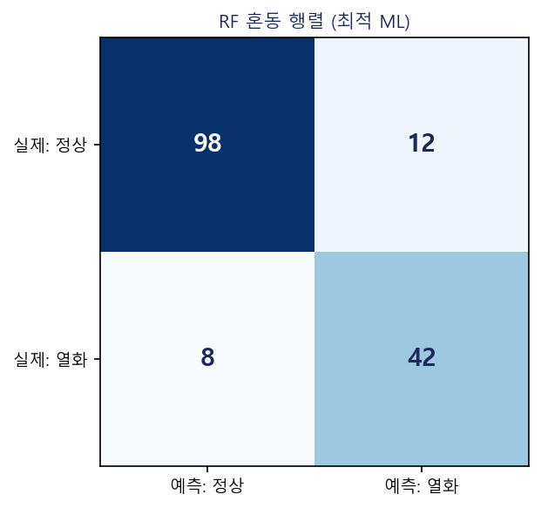
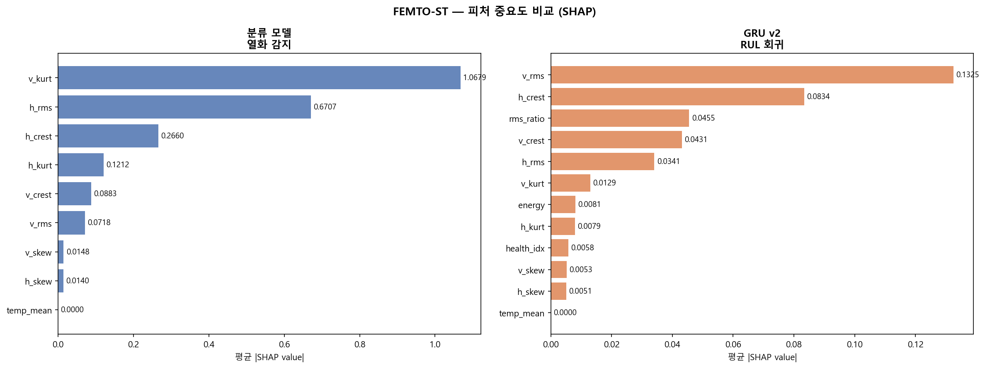
ML Classification - Confusion Matrix + SHAP Feature Importance
RF OOS test set | FP vs FN tradeoff | Top feature ranking by SHAP
Fig 5. Confusion Matrix (RF OOS): rows=actual, cols=predicted
Fig S3. SHAP Feature Importance Bar: h_rms / v_rms ranked top
23

Slide 24
Model Selection Rationale
Model | Selection Rationale | OOS Recall | OOS F1 | Result
RF | Feature importance + nonlinear robustness | 0.875 | 0.920 | BEST
XGBoost | Imbalanced class, sparse anomaly focus | 0.863 | 0.912 | Good
GBM | Gradual learning, outlier robustness | 0.851 | 0.905 | Good
SVM(RBF) | High-dim margin, small data fit | 0.840 | 0.893 | Mid
LR | Baseline, top Recall (0.890) | 0.890 | 0.878 | Recall
Final: RF (F1 0.920 best + interpretability) | LR considered for Recall-priority operation
24

Slide 25
Q. 실제 현장에서 무엇을 더 많이 쓰나? ─ 데이터 유형 비교
비교 항목 | 진동 시계열 (현재 방식) | 실제 베어링 사진
현장 적용 | ✅ 업계 표준 (ISO 10816/20816) | 🔶 분해 후 사후검사 위주
비용 | ✅ 저렴 (가속도계 수천 원) | 🔶 고가 카메라·조명 인프라
실시간 모니터링 | ✅ 기계 가동 중 연속 측정 | ❌ 가동 중 촬영 불가
비침습성 | ✅ 외부 부착만으로 가능 | ❌ 분해 필요
FEMTO-ST 데이터셋 | ✅ 이 방식 그 자체 | ❌ 미포함
▶ 결론: 진동 RMS → matplotlib → CNN → Grad-CAM 방식이 실무 표준에 가장 가까움
분해 검사·생산 단계 외관검사 등 별도 시나리오에서 실제 베어링 사진 도입 시 → EfficientNetB0 (전이학습) | ResNet50 / VGG16 대안 가능
25

Slide 26
★
기타. 학습했으나 미적용한 실험 · 튜닝 시도와 보류 사유
실험 · 시도 | 결과 | 미적용 / 보류 사유
NASA Milling 데이터 학습 | ML·DL 모두 AUC 0.500 (무작위 수준) | 가공조건 혼재·표본 부족 → 전처리서 신호 소실. 전처리 개선 과제로 보류
GridSearch 하이퍼파라미터 | OOS RMSE 956 (batch=16의 836보다 열위) | 수동 batch=16 튜닝이 더 우수 → 최종 미채택
LSTM · BiLSTM · CNN (5종 비교) | GRU 909.96 대비 모두 열위 | GRU가 인과 시계열·경량성 우수 → GRU 채택
SimpleImputer (전역 평균 결측대체) | 온도 상승 추세 소멸 | 선형보간이 추세 보존 → 평균 대체 배제
window = 30 | 최종 window=20이 OOS 우수 | 비교 실험엔 30, 최종 모델은 20 채택
의의
NASA Milling 사례(ML·DL 동반 실패)는 'DL이면 무조건 낫다'가 성립하지 않음을 입증
데이터·전처리·라벨 품질이 모델 종류보다 우선함을 보여줍니다.
채택된 설정(GRU·batch16·window20·선형보간)은 모두 비교 실험을 거친 결과입니다.
FEMTO-ST 베어링 RUL 예측 · ML+DL 통합 PdM
26

Slide 27
★
부록. 실제 현장 데이터 흐름 — 센서 → 엣지 → 브로커(발행·구독) → AI
MQTT Pub/Sub 구조: 우리 ML+DL 파이프라인은 진동 토픽의 '구독자'이자 경보 '발행자'
① 가속도계 · 온도센서
진동 25.6kHz · 온도
아날로그
② PLC / DAQ
신호 디지털 수집
OPC-UA
③ 엣지 게이트웨이
1분 RMS·첨도 등 12피처 압축
발행 (Publish)
topic: .../bearing/vibration
④ 브로커 (MQTT Broker) = 현대오토에버 IoT 플랫폼
발행 메시지를 구독 시스템에 실시간 중계
경보 재발행 (alert)
구독 (Subscribe) — 1:N 분배
시계열 DB
적재 (Influx/Timescale)
예지보전 (Pdm)
센서 수치 데이터 ML(XGBoost)로 분류해 고장을 사전 진단
MES · BI
생산 관리
★ ML+DL 파이프라인
GRU RUL(DL) + AE 이상(DL) + LR·RF 분류(ML)
개념 예지보전(PdM)은 목적이고, 우리 파이프라인은 그 수단으로 ML(분류: LR·RF)+DL(GRU RUL·AE 이상탐지)을 모두 포함
→ 우리 파이프라인은 진동 토픽의 '구독자'로 데이터를 받아 진단하고, 결과 경보를 다시 '발행'해 통합관제·LLM 진단으로 넘기는 구독자 겸 발행자
FEMTO-ST 베어링 RUL 예측 · ML+DL 통합 PdM
27

Slide 28
★
부록. 디지털 트윈 확장 — 예측 엔진에서 베어링 디지털 트윈으로
현재 구축한 RUL·이상탐지·대시보드 = 디지털 트윈의 예측 엔진 · 실시간·연계 추가 시 확장
✔ 현재 구축 — 디지털 트윈 '예측 엔진'
⏳ 디지털 트윈 완성 위해 추가
실시간 센서 진동·온도 12피처 (MQTT 구독)
상태 예측 GRU RUL + AE 이상탐지
이상 감지 임계값 경보 · 조기 경보
모니터링 Streamlit 통합 진단 대시보드
실시간 스트림 배치 → Kafka/MQTT 실시간 연동
시스템 연계 MES · IoT 플랫폼 연동
양방향 동기화 가상↔실제 실시간 · 물리모델(선택)
현재
예측 엔진
+실시간
Kafka/MQTT
+연계
MES·IoT
디지털 트윈
베어링 가상복제
+LLM 진단
SD브레인
정직한 표현 현재는 디지털 트윈의 '핵심 예측 엔진'까지 구축 — 실시간 동기화·MES 연계·물리모델을 더하면 완성됩니다.
→ "디지털 트윈 구현"이 아닌 "예측 엔진 구축 + 디지털 트윈 확장 가능"으로 제시 (현대오토에버 IoT·SD브레인 방향과 정합).
FEMTO-ST 베어링 RUL 예측 · ML+DL 통합 PdM
허남

Slide 29
★
부록. DL 과제의 라벨 생성·학습 흐름 — RUL 하나에서 회귀·분류·이상탐지
FEMTO엔 고장/정상 라벨이 없음 → run-to-failure로 RUL을 계산해 3가지 학습에 활용
FEMTO 원본 데이터 (run-to-failure, 고장까지 돌림)
RUL 계산 = 고장시점 − 현재 (연속 라벨, 자동 생성)
정상 데이터만 (RUL 미사용)
RUL을 정답으로
RUL→임계값→라벨
① GRU v2 회귀 (DL)
② LR · RF 분류 (ML)
③ Autoencoder (DL·비지도)
라벨/입력
RUL(연속값)을 정답으로 학습
판정 질문
"몇 분 남았나?"
성능
OOS RMSE 810분
라벨/입력
RUL을 임계값으로 잘라 만든 정상/열화 라벨(파생)
판정 질문
"지금 열화냐?"
성능
OOS Recall 0.89
라벨/입력
정상 데이터만 사용 (라벨 없음)
판정 질문
"이상 신호냐?"
성능
재구성 오류 기반
핵심 고장/정상 라벨은 원래 없지만, RUL(연속)을 계산해 ① GRU는 RUL 정답으로 회귀, ② LR·RF는 RUL을 임계값으로 잘라 만든 열화 라벨로 분류, ③ AE는 정상만으로 비지도 학습 — 하나의 RUL에서 세 학습이 파생됩니다.
FEMTO-ST 베어링 RUL 예측 · ML+DL 통합 PdM
31

Slide 30
★
부록. 산업별 PdM 효과 — 자동차 · 반도체 · 로봇
AI 예지정비 도입 효과 (산업 보고서 기준, 2024–2026)
산업 | 다운타임 비용 | AI PdM 효과 | 출처
자동차 | 라인 정지 시 시간당 ~$2.3M ($600/초) | 정지 40%↓ · 비용 30%↓ · 가동률 40%↑ · 제조사 47% AI 사용 | Siemens'24 · Ford · Presidio
반도체 | 시간당 > $1M (최대 $3.8M) | AI 고장예측 정확도 최대 90% | AlphaBOLD · WorkTrek
로봇 · 회전기계 | 로봇팔·컨베이어 고장 → 라인 전체 정지 | 진동분석 고장 60~90일 전 탐지 · 실시간 마모 식별 | Ford · Flexsin
공통 (McKinsey · IoT Analytics) 유지보수 비용 18~25%↓ · 비계획 정지 30~50%↓ (AI 도입 시 40~60%↓) · ROI 10:1~30:1 · 도입사 95% 긍정적 ROI
본 프로젝트 연결 진동 RMS 기반 베어링 RUL은 회전기계 PdM의 핵심 — 산업 진동분석이 고장 60~90일 전 이상을 잡는 것과 같은 원리입니다.
전통 PdM은 '분 단위 RUL 오차'가 아닌 정지감소·비용절감으로 측정 → 산업 수치는 방향성 근거, 프로젝트 실측(RF 954→GRU 810분, 15% 개선)은 정량 근거로 분리해 사용.
출처: McKinsey · Siemens True Cost of Downtime 2024 · IoT Analytics · Ford · 업계 보고서 (2024–2026). 수치는 보고서별 추정치로 환경에 따라 상이.
FEMTO-ST 베어링 RUL 예측 · ML+DL 통합 PdM
28

Slide 31
★
부록. 현대오토에버 · 현대차그룹 PdM · 스마트팩토리 현황
SDF(Software Defined Factory) 기반 설비 예지보전·AI 운영 체계 (공개자료 기준)
영역 | 솔루션 · 시스템 | 내용
설비 예지보전 | CMS / PHM | 엣지컴퓨팅(CMS) + PHM(Prognostics & Health Mgmt). 로봇 등 자동화 설비 실시간 상태 모니터링·고장 진단 → 비가동 사전 방지
AI 에이전트 | SD브레인 (LLM 기반) | 생산공정 이상신호 자동 감지, 생산라인 데이터로 의사결정·결과 예측
데이터 인프라 | IoT 플랫폼 | 실시간 데이터 수집·제어, MES·Factory-BI·빅데이터·예지보전 시스템 연계
AI 신뢰성 | 국제인증 | ISO/IEC 42001 AI경영시스템 인증 + 스마트비전(결함검사) 제품 인증
그룹 사례 | HMGICS (싱가포르) | AI 자동화 스마트팩토리 — 데이터 기반 공장 운영·의사결정
핵심 현대오토에버는 SDF 전략 아래 PHM(예지보전) · SD브레인(LLM) · IoT 플랫폼을 통합해, 로봇 등 자동화 설비의 이상예측·고장진단·통합관제를 소프트웨어로 운영합니다.
출처: 현대오토에버 SDF 공식 소개·네오팩토리(NEO Factory), 현대자동차그룹 HMGICS, 언론 보도 (2023–2025). 공개 자료 기반 요약.
FEMTO-ST 베어링 RUL 예측 · ML+DL 통합 PdM
29

Slide 32
★
부록. 본 프로젝트 ↔ 현대오토에버 PdM 연결 (적합성)
FEMTO 베어링 RUL 프로젝트의 구성요소가 현대오토에버 SDF/PHM 방향과 어떻게 맞닿는가
본 프로젝트 | 현대오토에버 대응 | 시사점
베어링 RUL 예측 (GRU v2) | PHM 잔여수명·고장 진단 | PHM 핵심 기능과 직접 대응
AE 비지도 이상탐지 | CMS 설비 이상예측 (엣지) | 라벨 없는 신규 설비 대응 = 엣지 CMS 사상
임계값 경보 · Streamlit 통합진단 | IoT 플랫폼 실시간 모니터링 | 통합관제·대시보드 정합
LLM 진단 리포트 (v0.5 구현완료, Claude API+RAG2단계) | SD브레인 (LLM 에이전트) | LLM 기반 진단·해석 방향 일치
GroupKFold · OOS 정직 평가 | AI 신뢰성 (ISO 42001) | 검증·신뢰성 중시 기조 부합
결론 본 프로젝트(RUL+이상탐지+통합진단+LLM 진단·RAG 구현)는 현대오토에버 SDF의 PHM · CMS · IoT 플랫폼 · SD브레인 구조와 일대일로 정합합니다.
특히 로봇통합관제플랫폼·예지보전 방향과 맞닿아, 회전기계 PHM과 LLM 진단 자동화를 잇는 실무 적용 후보로 연결됩니다.
※ 본 슬라이드는 프로젝트–산업 솔루션 간 개념적 대응을 정리한 것으로, 특정 채용·계약과 무관한 기술적 시사점입니다.
FEMTO-ST 베어링 RUL 예측 · ML+DL 통합 PdM
30

Slide 33
★
부록. LLM 진단 보고서 & RAG 파이프라인 구현 현황 (v0.6)
RAG 2단계(FAISS 수치유사도 + Chroma 문서RAG) + Claude API 진단 보고서 생성 + Streamlit 4종 앱 — GitHub v0.6 반영
구성 요소 | 핵심 기술 | 역할
RAG Level 1 (수치 유사도) | FAISS IndexFlatIP + 12차원 특성벡터 (MinMaxScaler+L2정규화) | 유사 과거 베어링 사례 Top-k 검색 + 유사도가중 RUL 추정
RAG Level 2 (문서 RAG) | Chroma + LangChain + sentence-transformers(all-MiniLM-L6-v2) + Ollama(gemma) · temperature=0.0(사실 기반 답변만 하도록 결정론적 출력 설정) | 정비 지식 문서(500자 청크, 오버랩50) 검색 · 질의응답
LLM 진단 보고서 | Claude API(claude-haiku-4-5) — ML+DL+RAG1+RAG2 결과 종합 | 5섹션(현재상태·이상신호·정비권고·유사사례·문서근거) 350자 이내 자연어 보고서 + Mock 모드 + Structured Output(JSON Schema 강제: status/anomalies/action/similar_case_note/doc_basis) — 대시보드·알람 연동용
Streamlit 앱 4종 | app(8501,DL메인) · rag(8502,LLM/RAG전용) · femto(8503,ML+DL통합) · unified(8504,3-Source통합) | 역할별 진단 UI 분리 제공
Mock 모드 & 배포 | API 키 없이 규칙기반 생성(generate_report_mock) · GitHub v0.5 draft(vapsnamheo-dev/AISOURCE, 태그 llm-factory-automation-v0.5) · v0.7(2026-07-07): Streamlit 재실행 시 무관한 조작만으로 Claude API가 반복 호출·재과금되던 버그를 입력 기반 세션 캐시로 수정 | API 키 없이도 데모 가능 + 정식 릴리스 준비
결론 본 프로젝트는 ML(분류)·DL(RUL) 판정에 RAG 2단계와 LLM(Claude API) 자연어 진단 보고서까지 end-to-end로 결합 구현했습니다(v0.6).
GitHub에 v0.6로 푸시되어(원격: vapsnamheo-dev/AISOURCE, 태그: llm-factory-automation-v0.5) 정식 릴리스·현장 적용을 준비합니다. v0.7(2026-07-07)에서는 재실행 시 재과금 버그를 캐싱으로 수정해 비용 안전성을 높였습니다.
※ 본 슬라이드 구성·수치는 src/femto_rag_search.py · src/femto_doc_rag.py · src/femto_llm_report.py 실제 구현 코드 기준입니다.
FEMTO-ST 베어링 RUL 예측 · ML+DL 통합 PdM
31

Slide 34
★
부록. LLM 적용 우선순위 로드맵 (다음 단계)
사용자 논의 후 확정 — Structured Output(완료) → Agent/Tool Use → Workflow/Orchestration(LangGraph) → GraphRAG 순으로 단계적 도입 검토
우선순위 · 항목 | 상태 | 핵심 내용
1순위 — Structured Output | 완료 (v0.5) | femto_llm_report.py에 generate_report_structured() 추가 — Claude output_config.format(JSON Schema 강제)으로 자유 텍스트 대신 {status, anomalies, action, similar_case_note, doc_basis} 정형 데이터 반환. 대시보드·알람·DB 연동에 바로 활용 가능
2순위 — Agent / Tool Use | 예정 | 현재는 Streamlit이 RAG Level1(FAISS)+Level2(Chroma)+ML+DL 결과를 수동으로 모아 컨텍스트로 전달하는 구조 → Claude의 function calling(tool_use)으로 전환해 Claude가 필요할 때만 search_similar_cases(), retrieve_maintenance_docs() 등을 스스로 호출(ReAct 패턴). anthropic SDK 직접 사용
3순위 — Workflow/Orchestration (LangGraph) | 예정 (후순위) | 센서 수집 → ML 분류 → DL RUL → RAG → LLM 보고서 파이프라인을 LangGraph 등으로 명시적 그래프화. 현재는 하드코딩된 순서라 당장 실익 작음 — 파이프라인 복잡화·Agent 다중화 시 도입 검토. LLM 호출부(femto_llm_report.py)는 최신 Anthropic API 기능 호환을 위해 SDK 직접 사용을 유지하고, 오케스트레이션 레이어에서만 LangGraph 검토
4순위 — GraphRAG | 예정 (최후순위) | 현재 미구현(networkx/neo4j 등 그래프 라이브러리 없음, 벡터 검색 2단계만 존재). 설비 간 인과관계·계통도처럼 entity-relation이 복잡하게 얽힌 지식에 강점 있는 기법이나, 현재 데이터(센서 수치+정비 가이드 텍스트)는 벡터 검색만으로도 충분히 커버되어 우선순위 최하위. 데이터가 설비 관계망 수준으로 확장 시 검토
결론 4단계 우선순위(Structured Output → Agent/Tool Use → Workflow/Orchestration → GraphRAG)는 구현 난이도·실무 활용도 순으로 배열했습니다.
1순위(Structured Output)는 v0.5로 구현 완료, 2~4순위는 파이프라인이 복잡해지거나 Agent가 여러 개로 늘어날 때 단계적으로 도입을 검토합니다.
RAG 종류: 현재 Level1/2 모두 일반 RAG(순수 벡터검색). Hybrid RAG(BM25+벡터)는 수치·임계값 질의 정확도 향상에 유효해 적용 가치 있음, Graph RAG는 단일 소규모 문서 특성상 4순위 유지 타당.
v0.6(2026-07-03): Cloud 배포 버그 다수 수정 + 과금방지 스위치(ANTHROPIC_API_KEY on/off, 기본 ON) 추가. 예상 일정(안): 2순위 Agent/Tool Use 개발~07/24-시험~07/27-문서~07/28, Hybrid RAG 완료(v0.6, 07/03 - BM25+벡터 결합, 검증: 이전 실패 질의가 정상 답변으로 개선됨), 3순위 개발~08/21, 4순위(GraphRAG) 미정.
32
※ 본 로드맵은 사용자와의 논의를 거쳐 확정되었습니다. 근거: src/femto_llm_report.py(Structured Output 구현 완료), 현재 Streamlit 파이프라인은 RAG·ML·DL 결과를 하드코딩 순서로 수동 결합.

Slide 35
★
부록. 환각(Hallucination) 방어 3층 게이트
모를 땐 모른다고 — 통과는 정직한 처방, 이탈은 차단·보류 (src/femto_llm_guard.py, 신규)
게이트 | 내용 | 통과 시 / 이탈 시
① 신뢰도 톤 분기 | prob 구간별 어투 강도 조절 (confidence_tone) | 고확신 → 단정 / 애매 → 확인 권유
② 입력 게이트 | 센서값 물리적 OOD 판정 (check_input_gate) | 정상 → 처리 / 과실·비정상 → 차단·재측정
③ 클래스 한정성 자기인지 | 아는 범위 4종 고정 (정상·주의·위험·판단불가) | 범위 내 → 판단 / 범위 밖 → 진단 보류(판단불가)
결론 모를 땐 '모른다'고 답한다 — 통과는 정직한 처방, 이탈은 차단·보류로 처리해 환각(hallucination)을 구조적으로 차단합니다.
근거 구조 감사: format=JSON 스키마 + 검증 재시도 + 근거출처 코드 주입 — 스키마 위반 시 1회 재시도, 그래도 실패하면 추측 대신 판단불가로 폴백.
※ 본 슬라이드 구성은 src/femto_llm_guard.py(신규) 실제 구현 기준입니다. tests/test_femto_llm_guard.py 11건 pytest 통과(Mock 경로). Streamlit UI 연동은 별도 작업 예정.
FEMTO-ST 베어링 RUL 예측 · ML+DL 통합 PdM
35

Slide 36
★
부록. RAG 출처근거(Citation) 표기
어느 문서의 어느 절을 근거로 답했는지 추적 가능 (src/femto_doc_rag.py, 개선)
항목 | 내용 | 비고
출처 태그 형식 | [출처: 파일명 § N.절제목 · 개정 YYYY-MM-DD] | bearing_maintenance_guide.txt 상단 개정일 프론트매터에서 추출
적용 범위 | retrieve_docs() · ask() · BM25+벡터 Hybrid 양쪽 경로 | 기존엔 BM25 경로에서 출처 메타데이터 소실 — 수정함
검증 | pytest 5건 통과 + 로컬 Chroma 인덱스 재빌드 실제 호출 확인 | tests/test_femto_doc_rag_citations.py
결론 문서 근거를 "파일명 § 절 번호·제목 · 개정일" 형식으로 태깅해, LLM 답변이 어느 문서의 어느 부분을 인용했는지 사람이 바로 확인 가능.
신문기사의 "OO신문 며칠자" 인용과 동일한 역할 — 근거 문서가 늘어나도 동일한 source_file/section/revision_date 메타데이터 패턴 그대로 적용 가능.
※ 본 슬라이드 구성은 src/femto_doc_rag.py 실제 구현 기준입니다. tests/test_femto_doc_rag_citations.py 5건 pytest 통과.
FEMTO-ST 베어링 RUL 예측 · ML+DL 통합 PdM
36

